Slide 1
Listas
Valeria Rivera
Dahiana Guzman

Slide 2
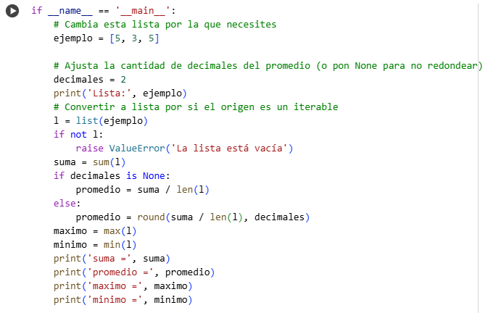
Operaciones Lista

Slide 3
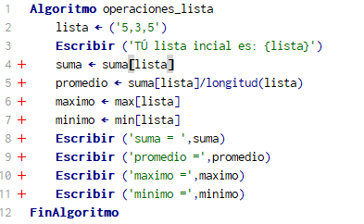
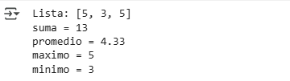
Ejecución Operaciones Lista y Pseudocódigo

Slide 4
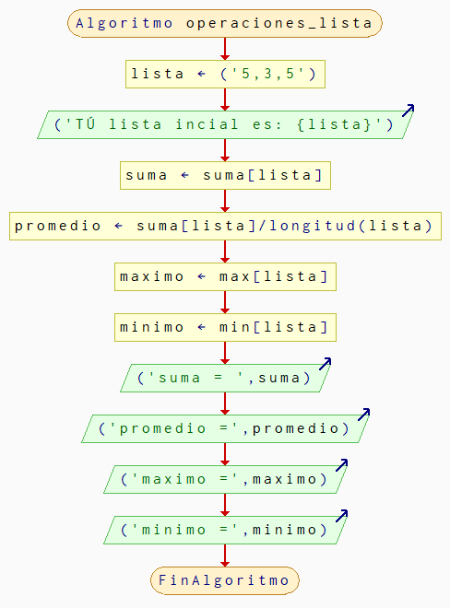
Diagrama de Flujo Operaciones Lista
organizar suma ( se hace con una condición)

Slide 5
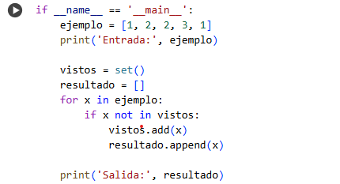
Eliminar duplicado

Slide 6
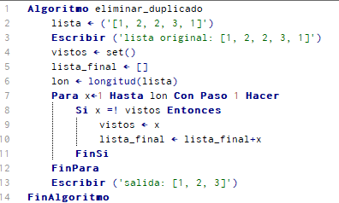

Ejecución Eliminar Duplicado y Pseudocódigo

Slide 7
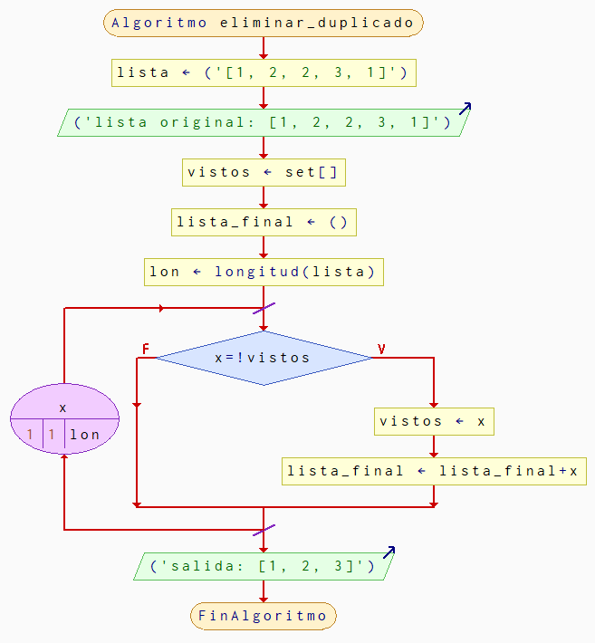
Diagrama de Flujo Eliminar Duplicado
si x no está en vistos

Slide 8
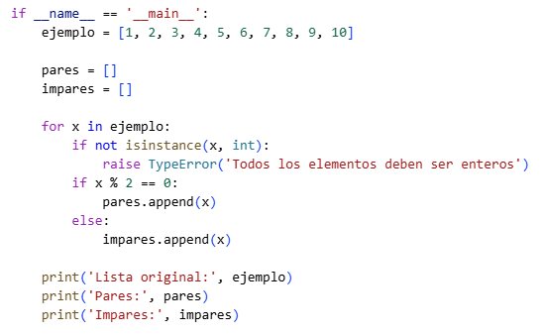
Pares e Impares

Slide 9
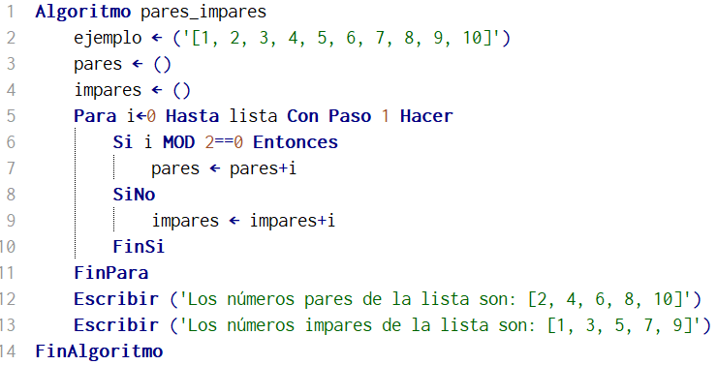

Ejecución Pares e Impares y Pseudocódigo
lista

Slide 10
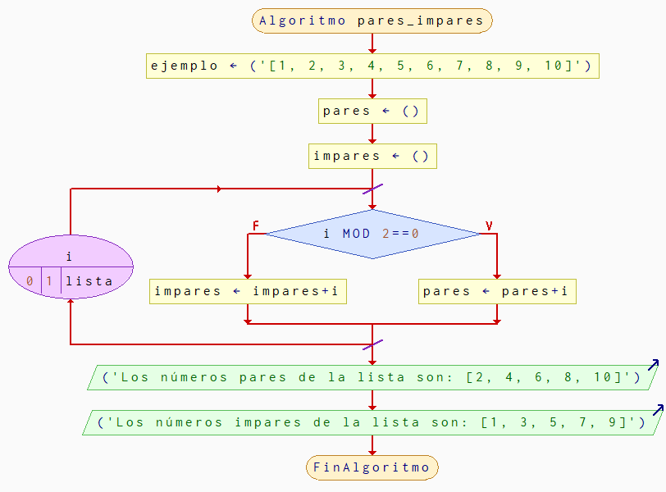
Diagrama de Flujo Pares e Impares
lista
pares.append(i)

Slide 11
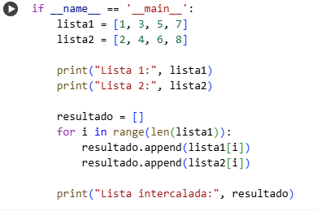
Fusionar Lista

Slide 12
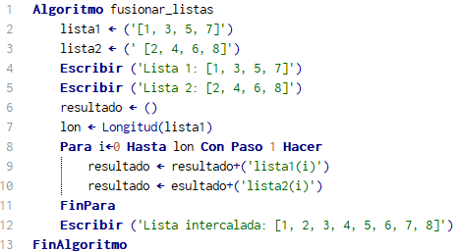

Ejecución Fusionar Lista y Pseudocódigo
un elemento de la lista

Slide 13
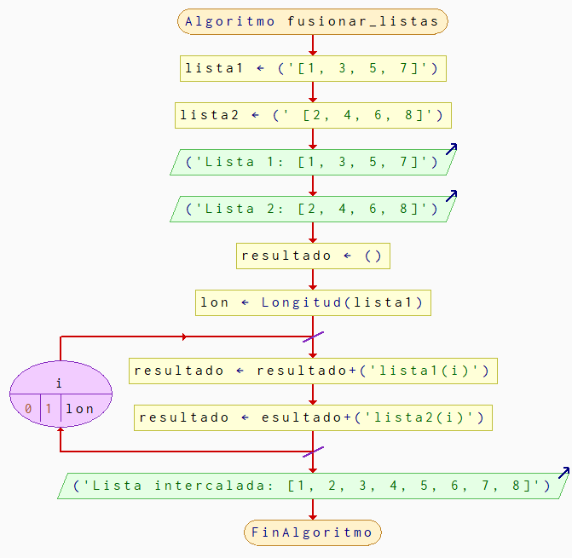
Diagrama de Flujo Fusionar Listas
for i in range(len(lista1))
resultado.append(lista1[i])

Slide 14
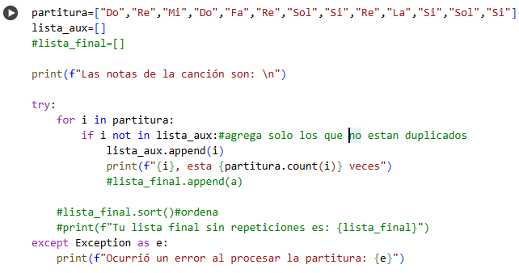
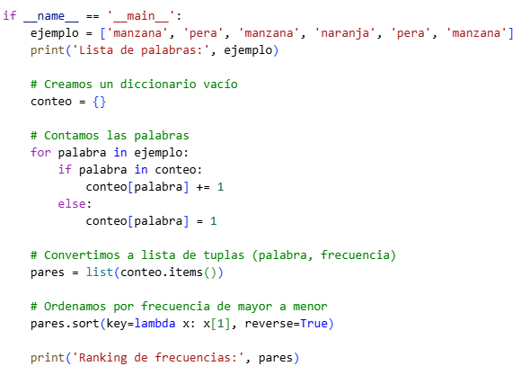
Ranking Frecuencia

Slide 15
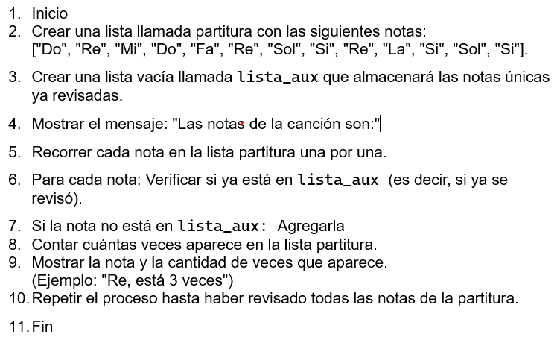
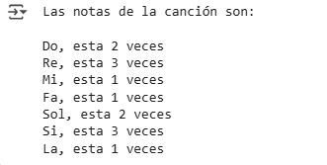
Ejecución Ranking Frecuencia y Pseudocódigo

Slide 16
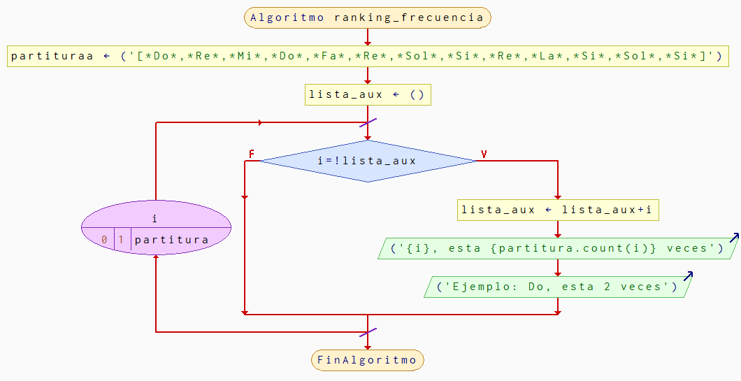
Diagrama de Flujo Ranking Frecuencia
si i no está en lista_aux
Método para listas. Contador para cada elemento

Slide 17
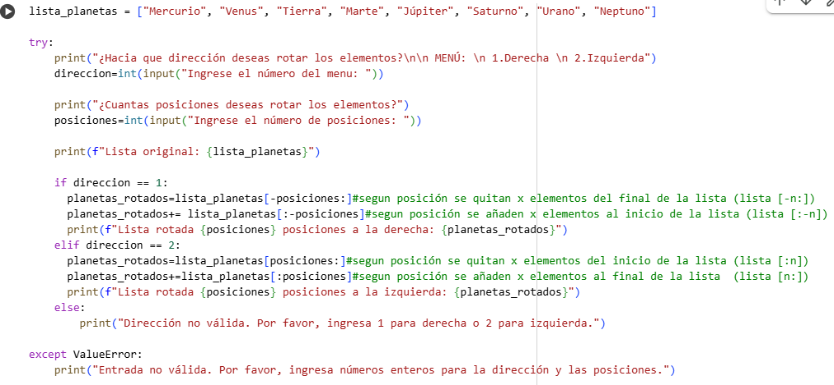
Rotar Lista

Slide 18
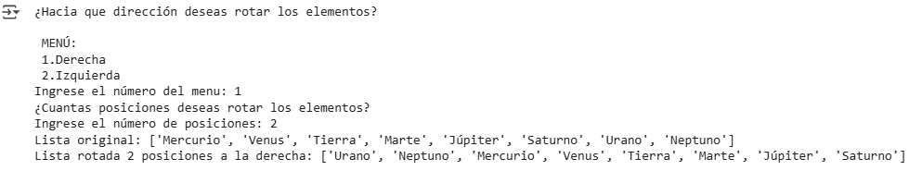
Ejecución Rotar Lista

Slide 19
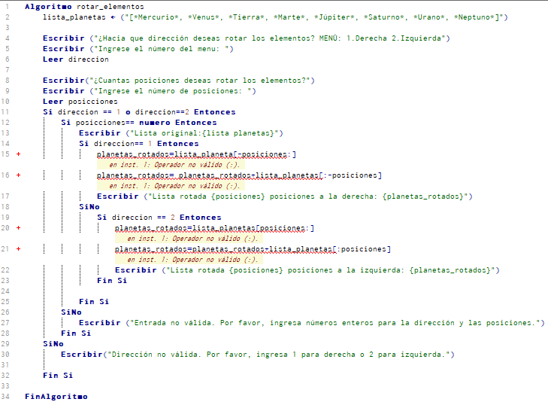

Slide 20
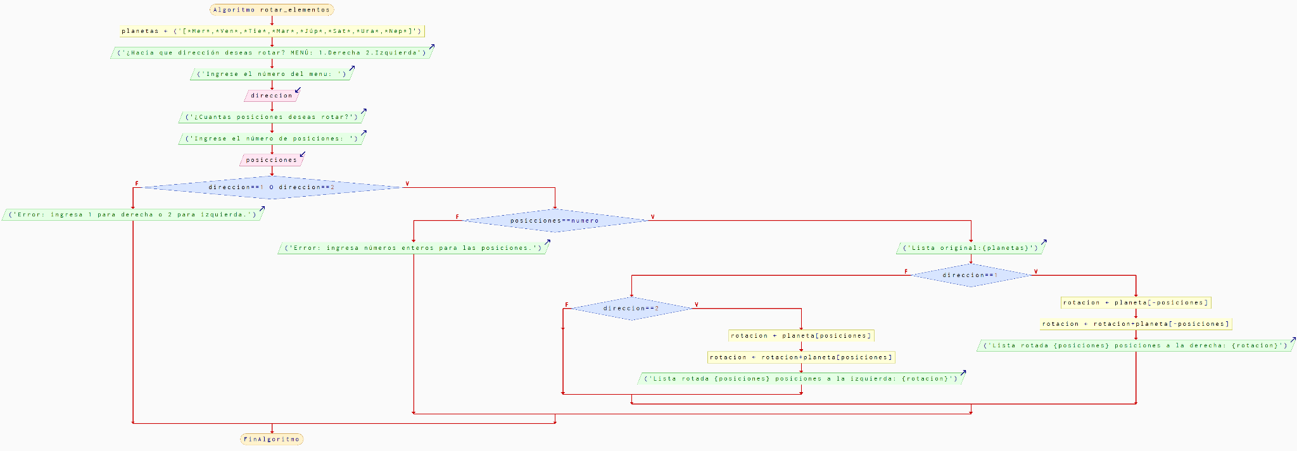
Diagrama de Flujo Rotar Lista

Slide 21
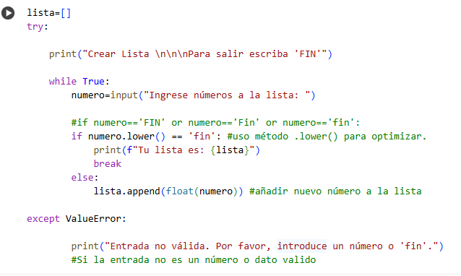
Crear Lista

Slide 22
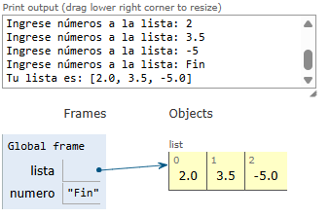
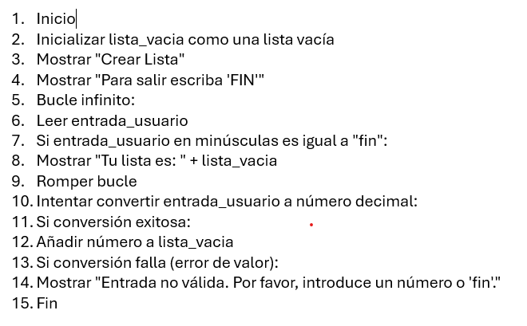
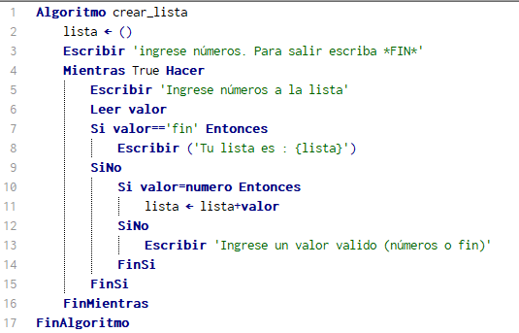
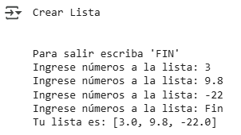
Ejecución Crear Lista y Pseudocódigo

Slide 23
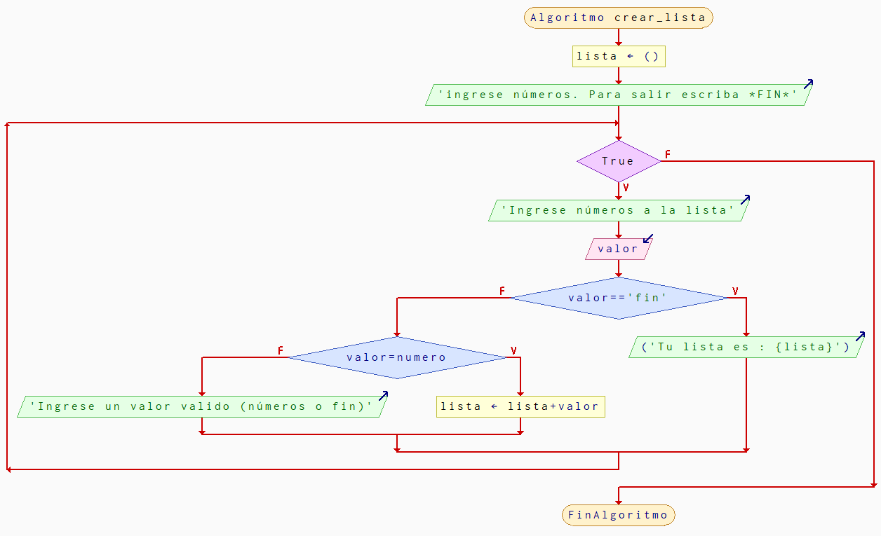
Diagrama de Flujo Crear Lista

Slide 24
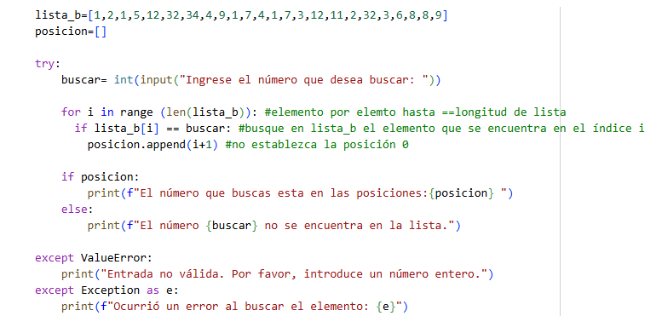
Buscar Elemento

Slide 25
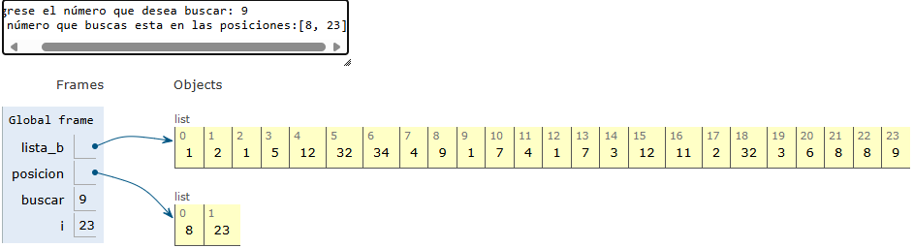
Ejecución Buscar Elementos

Slide 26
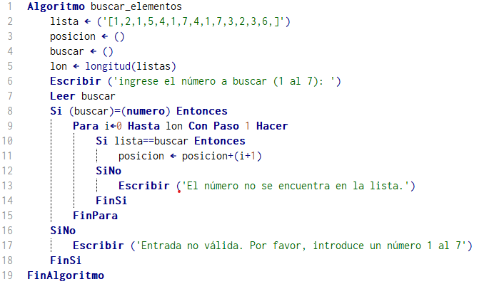
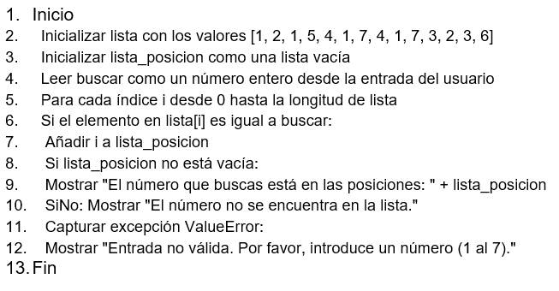
Pseudocódigo Buscar Elemento

Slide 27
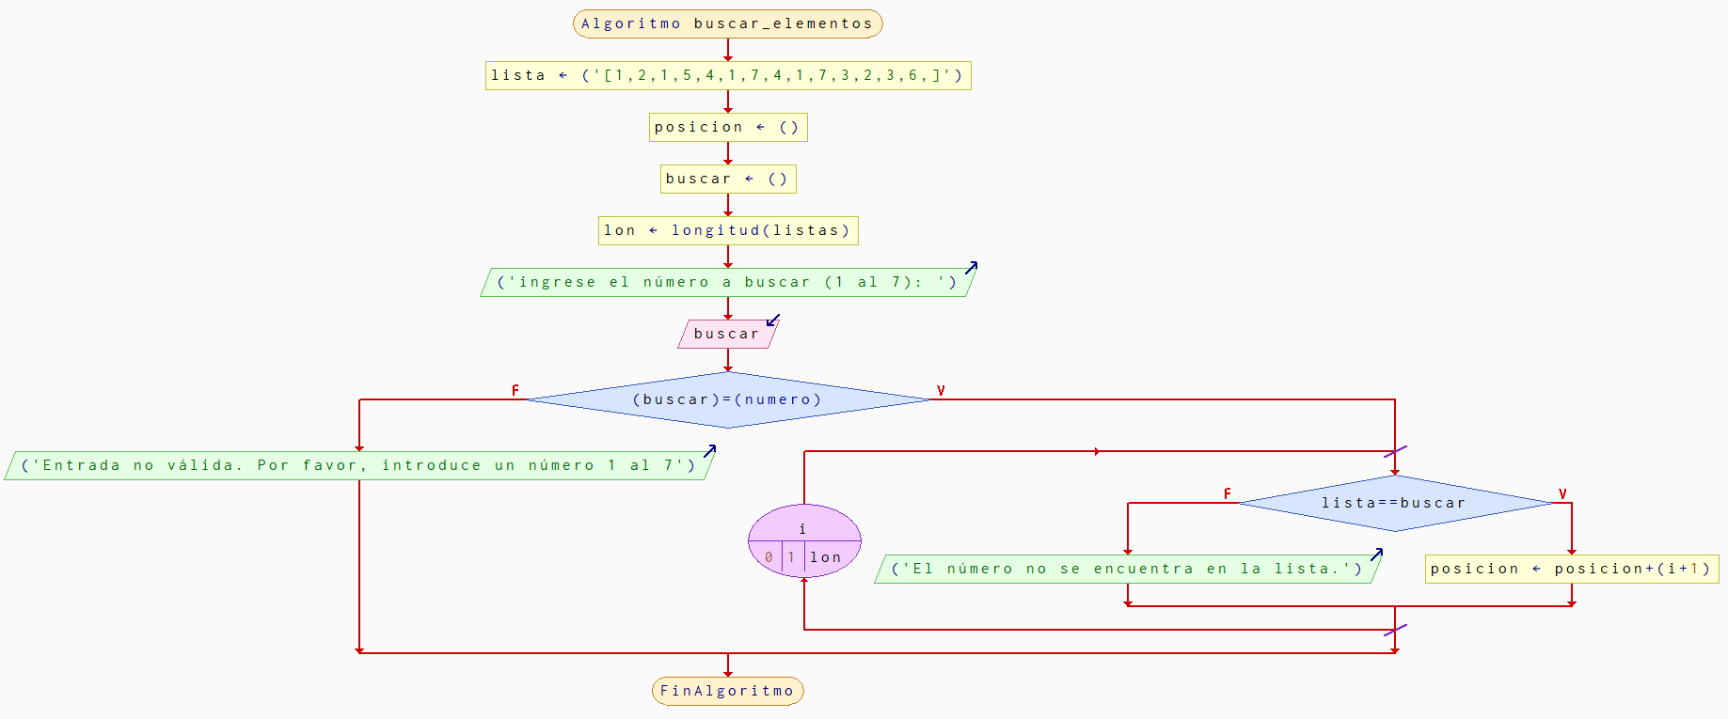
Diagrama de Flujo Buscar Elemento
se trabaja con (len(lista))
lista [i] es igual al elemento buscar

Slide 28
GRACIAS !

